Slide 1
青春·梦想
信息与控制工程学院 电子信息工程
（移动互联）2017级2班 张静怡

Slide 2
青春与梦想
青春，是我们人生中最美好的阶段。而梦想，则是我们人生中最大的追求。高尔基曾经说过：“青春是一个普通名词，它是幸福美好的，但它也充满这艰苦与磨练。”青春在梦想里升华，梦想在青春里释放。处在大学的我们，是青春的代名词。我们追逐梦想，让青春飞扬。我们不畏惧困难，让青春释放光彩！

Slide 3
Contents
1 青春十九大
2 习总书记北大考察讲话
3 丰富多彩的大学生活
4 大学规划

Slide 4
青春十九大
青年兴则国家兴，青年强则国家强，青年一代有理想、有本领、有担当，国家就有前途，民族就有希望。
1
1

Slide 5
放飞青春梦想，书写时代华章
自党的十九大召开以来，关于十九大所涉及的很多党和国家的先进思想慢慢走进公众视野，成为广大青少年学习的范例。学习十九大精神，我们需要以踏踏实实的态度，切切实实地做到落实学习，为全面建设小康社会献策献力。习近平总书记在十九大报告中指出，广大青年要坚定理想信念，志存高远，脚踏实地，勇做时代的弄潮儿，在实现中国梦的生动实践中放飞青春梦想，在为人民利益的不懈奋斗中书写人生华章！

Slide 6
习总书记北大考察讲话
2
2
5月2日，习近平总书记到北京大学考察。在讲话中，习近平总书记多次引用古语金句激励青年成为时代奋斗者，努力为国争光，为民造福。习近平总书记强调，青年要自觉践行社会主义核心价值观，与祖国和人民同行努力创造精彩人生！

Slide 7
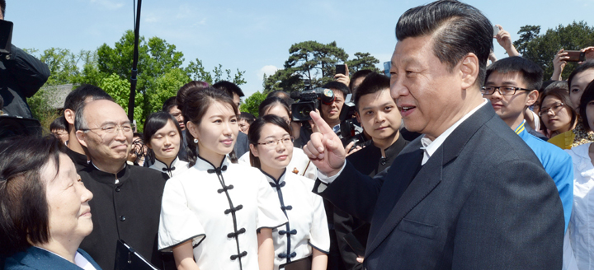
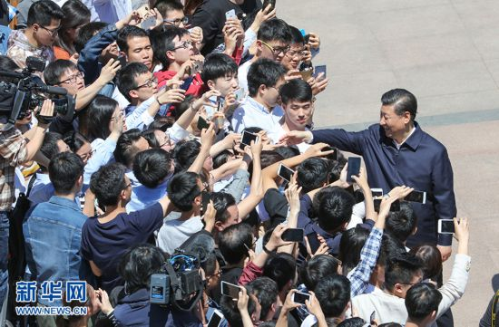
习近平总书记在与北大师生座谈时发表的重要讲话，在潍坊学院师生中引起了强烈反响。
党委书记孙文亮表示，潍坊学院秉承“厚德、博学、求是、创新”校训和“和衷共济、艰苦奋斗、追求卓越”潍院精神，教育引导广大青年学生学习好、传播好党的十九大精神和习近平中国特色社会主义思想，锻造出国家栋梁之才，为加快建成优势特色突出的应用型大学不懈奋斗。

Slide 8
大学
3
3
对大学本质的理解，这是一个很难回答的问题。在我看来，大学的本质就是营造一个相对宽容的环境，使学生建立一种学习知识的方法。它不局限于对课本知识的学习，而是让我们全面的思考、推论、分析、学会学习。

Slide 9
在大学中参加活动有什么好处呢？

Slide 10
当你在不断弥补自身的时候，就意味着你正在变得越来越优秀，也会认识更多优秀的人，发现他们有目标有方向，你也会向他们学习并为之努力。
确立自己的人生方向
锻炼自己的能力
找到短期目标
可以锻炼与人交流的能力，公开场合发言的能力，组织活动的能力等等。
参加学校活动可以认识很多在某个方面比自己更出色的人，不知不觉间，你就会有很多弥补自身不足的短期目标。

Slide 11
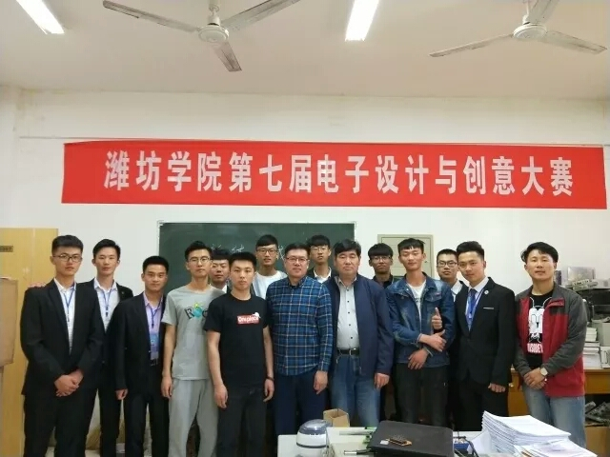
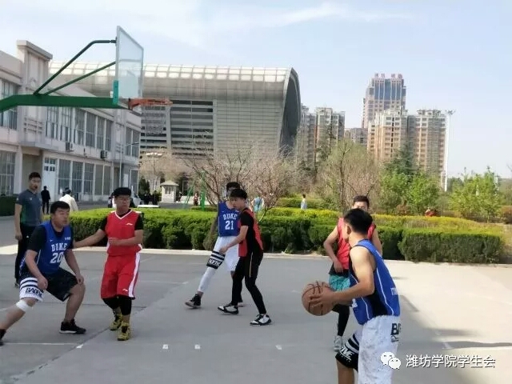
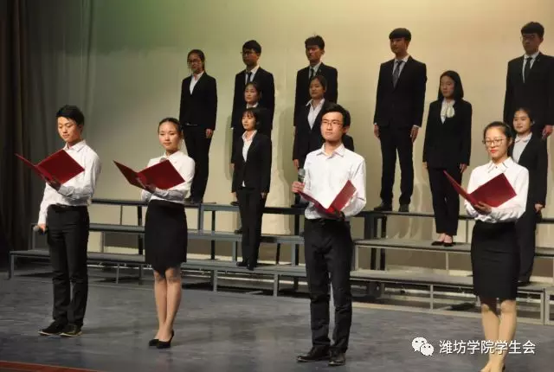
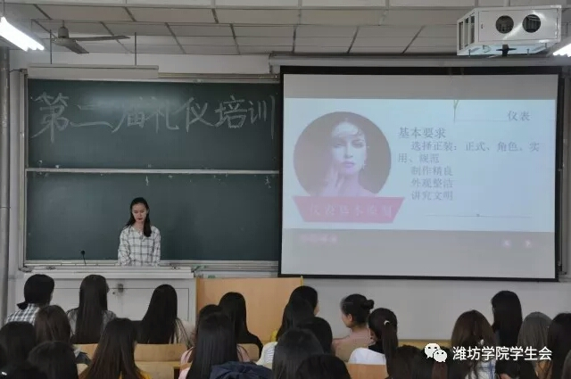

Slide 12
4
4
有人说：“平凡的大学生有着相同的平凡，不平凡的大学生有着各自的辉煌，你可以选择平凡，但不可以选择平庸。”

Slide 13
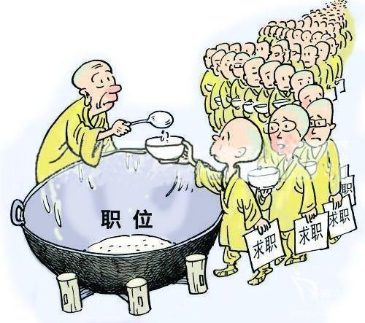
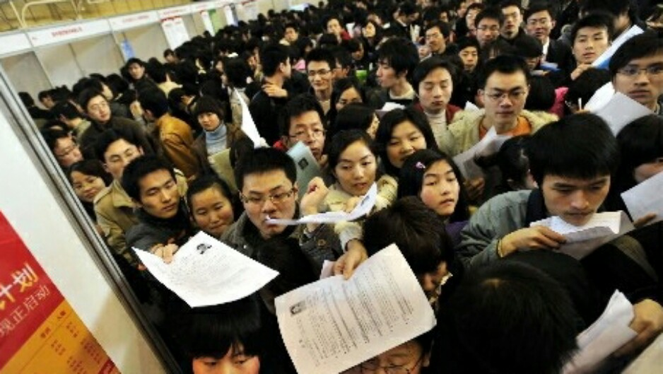
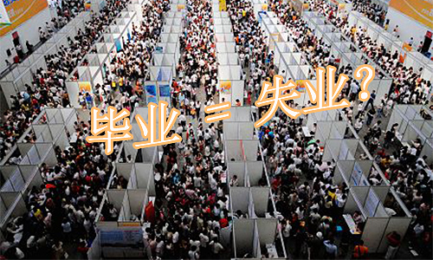
大学生就业形势
·

Slide 14
作为当代大学生，社会的要求对综合素质和能力的要求越来越高。在大学里，我们既要学好专业知识，又要不断提高自身的综合素质和能力。
求知是每个人的欲望，上大学更是为了获取知识，只有具备了渊博的知识，才能在日趋激烈的竞争中取胜，才能立足于社会。
获取知识
提高素质和能力
读大学的目的
大学里你会接触形形色色的人，参加你以前没有参加的活动，做没有做过的事，从这些地方，你可以开拓自己的眼界。
我们接受大学教育最终还是为了自己的生存和发展。如果我们学业有成，自然会为将来打下坚实的基础，为自己未来的幸福生活埋下伏笔。
开拓自己的眼界
更好的生存和发展

Slide 15
如何规划大学人生？
大二
1、通过国家英语四级和全国计算机二级考试。
2、通过参加学生会或社团等组织，锻炼自己的能力。
3、尝试兼职、社会实践活动。
4、提高自己的责任感、主动性。
大一
1、认真学习基础课和专业课，为大二的课程打下坚实的基础。
2、参加学校活动，增加交流技巧。
3、学习计算机知识，辅助自己的学习。

Slide 16
大四
1、对前三年的大学生活做一个总结。
2、积极参加招聘活动，在实践中检验自己的积累和准备。
3、积极利用学校提供的条件，了解就业指导中心提供的用人信息，尽可能在准备较为充分的情况下施展演练。
大三
1、扎实复习，为考研做准备。
2、撰写专业学术文章，提出自己的见解。
3、学习写简历，求职信。
4、了解搜集工作信息的渠道，并积极尝试。

Slide 17
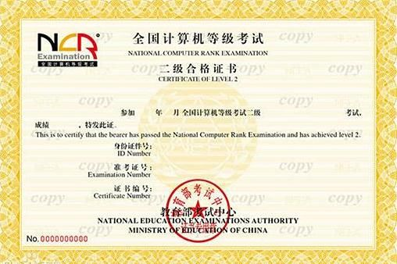
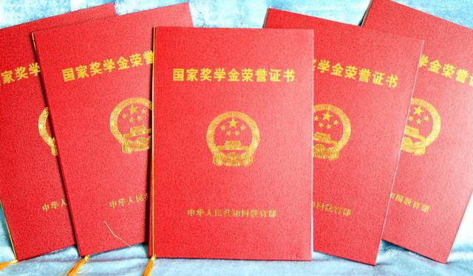
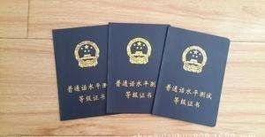
大学要获得的证书！
英语四级
计算机二级
国家奖学金荣誉证书
普通话等级证书

Slide 18
我们广大青年要勇敢肩负起时代赋予的责任，志存高远，践踏实地，努力在实现中华民族伟大复兴的中国梦的生动实践中放飞青春梦想！
感谢观看！

